Slide 1
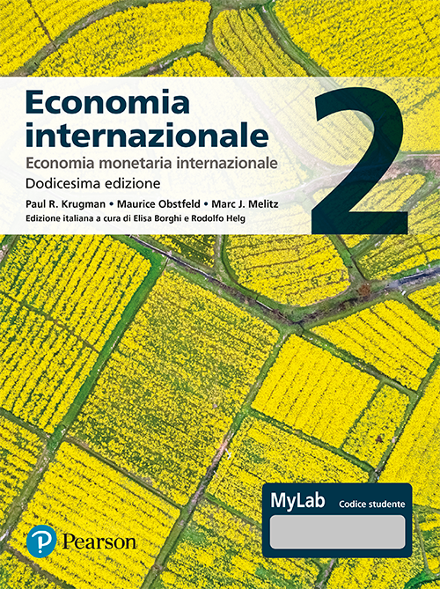
Economia internazionale 2
Capitolo 11
I paesi in via di sviluppo: crescita, crisi e riforma

Slide 2
Struttura della presentazione
Introduzione
Paesi ricchi e paesi poveri
Caratteristiche dei PVS
Prestiti e debiti dei PVS
Forme alternative di finanziamento
Le crisi finanziarie dell’America Latina
PVS e riserve internazionali
Le crisi finanziarie dell’Asia orientale

Slide 3
Struttura della presentazione
Lezioni dalle crisi
I trade-off di politica economica
Potenziali riforme
Geografia, capitale umano e istituzioni
I paradossi del capitale

Slide 4
Introduzione
Nei decenni successivi alla Seconda guerra mondiale, il commercio tra paesi in via di sviluppo (PVS) e paesi industrializzati è cresciuto, così come le transazioni finanziarie tra i PVS e i paesi più ricchi.
→ I due gruppi hanno sviluppato una maggiore interdipendenza.
Il minor livello di reddito dei PVS comporta che, di norma, le fluttuazioni macroeconomiche siano più dolorose che nei paesi industrializzati, con conseguenze che possono minacciare la coesione politica e sociale.

Slide 5
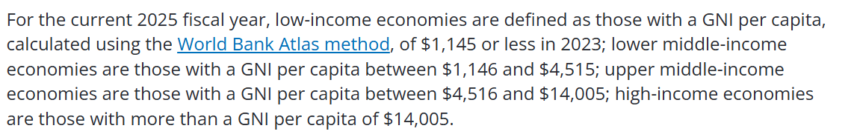
Paesi ricchi e paesi poveri
Già esaminato
World Bank Country and Lending Groups
https://datahelpdesk.worldbank.org/knowledgebase/articles/906519-world-bank-country-and-lending-groups (dati aggiornati)
L’attuale classificazione è fornita qui:
https://datacatalogapi.worldbank.org/ddhxext/ResourceDownload?resource_unique_id=DR0090755
L’evoluzione nel corso del tempo, è fornita qui:
https://datacatalogapi.worldbank.org/ddhxext/ResourceDownload?resource_unique_id=DR0090754
5

Slide 6
Paesi ricchi e paesi poveri
Mentre alcuni paesi precedentemente a medio
o basso reddito sono cresciuti più rapidamente delle economie ad alto reddito e perciò hanno “recuperato” sui paesi ad alto reddito, altri si sono indeboliti.
      Vi è stata convergenza tra i livelli di reddito dei paesi ad alto reddito e di alcuni paesi a medio e basso reddito.
      Ma parte dei paesi più poveri ha avuto i tassi di crescita più bassi.
6

Slide 7
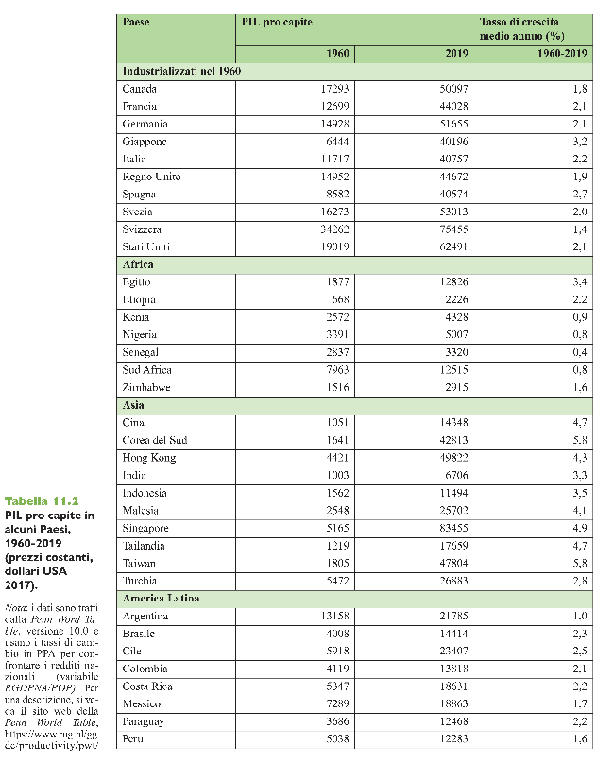
Tabella 11.2 Prodotto pro capite in alcuni paesi,
1960-2010 (in dollari USA del 2017)

Slide 9
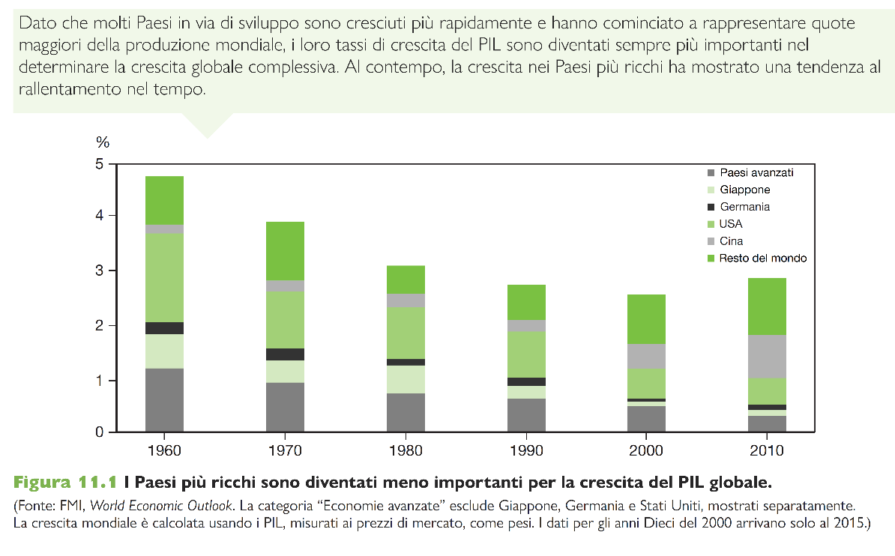
Figura 11.1 I Paesi più ricchi sono diventati meno importanti per la crescita del PIL globale

Slide 10
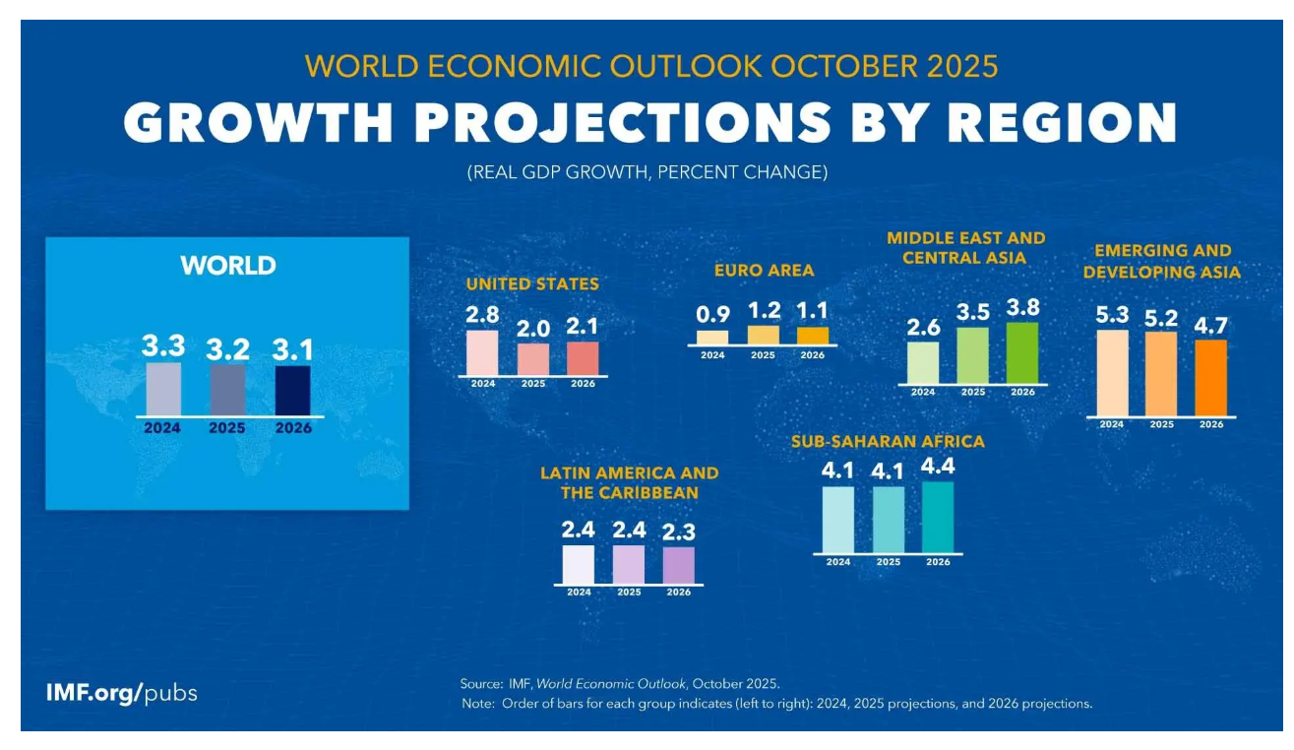
Figura 11.1 Dati più recenti: WEO October 2024

Slide 11
Caratteristiche dei PVS
I paesi a basso reddito hanno almeno alcune delle seguenti caratteristiche che contribuiscono alla povertà.
Controllo pubblico dell’economia:
  restrizioni al commercio;
  controllo diretto della produzione nelle industrie e alto livello di spesa pubblica in rapporto al PNL;
  controllo diretto delle transazioni finanziarie;
  minor concorrenza che riduce l’innovazione. La mancanza di prezzi di mercato impedisce un’allocazione efficiente delle risorse.
11

Slide 12
Caratteristiche dei PVS
Politiche macroeconomiche non sostenibili che causano alta inflazione e rendono instabili produzione e occupazione.
  Se i governi non possono pagare i debiti attraverso le tasse, possono stampare moneta per finanziarli.
  Il signoraggio è il pagamento di beni e servizi reali attraverso l’emissione di moneta.
  Il signoraggio generalmente porta ad alta inflazione.
  L’alta inflazione riduce il valore reale del debito che il governo deve ripagare e agisce come una “tassa” sui finanziatori.
  Un’inflazione alta e variabile è costosa per la società: anche produzione e occupazione variabili sono costose.
12

Slide 13
Caratteristiche dei PVS
  Una debole attuazione delle regolamentazioni bancarie e finanziarie (es: mancanza di ispezioni, di restrizioni sulle attività e di requisiti di capitalizzazione) permette alle banche e alle imprese di intraprendere attività rischiose o anche fraudolente e rende i risparmiatori meno propensi a prestare a queste istituzioni.
  Quando non sono totalmente fissi (come in Cina), i tassi di cambio tendono a essere fortemente controllati dal governo. Storicamente molti PVS tendono a fissare il tasso di cambio per decreto governativo invece che attraverso il mercato
13

Slide 14
Caratteristiche dei PVS
Le risorse naturali o i prodotti agricoli costituiscono una quota importante delle esportazioni di molti PVS, per esempio il petrolio russo, il legno malese, l’oro sudafricano e il caffè colombiano.
Economia sommersa di grandi dimensioni rispetto al PIL ufficiale e corruzione diffusa.
14

Slide 15
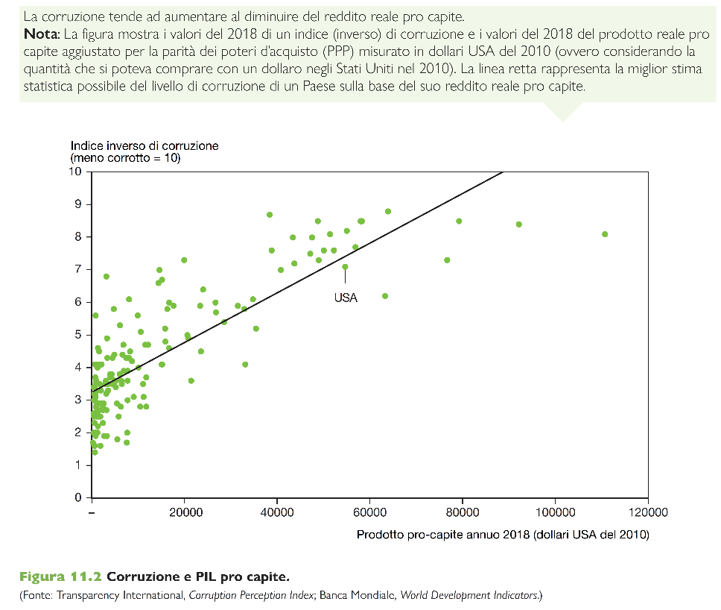
Figura 11.2 Corruzione e PIL pro capite

Slide 16
Prestiti e debiti dei PVS
Un’altra caratteristica comune per molti paesi a medio e basso reddito è che prendono a prestito dai paesi esteri in misura rilevante.
      I flussi di capitale finanziario dai paesi stranieri sono in grado di finanziare i progetti di investimento, portando infine a maggior produzione e consumo.
      Ma alcuni progetti di investimento falliscono e altri fondi presi a prestito sono utilizzati prevalentemente per fini di consumo.
      Alcuni paesi non hanno onorato i propri debiti esteri durante fasi di stagnazione dell’economia o durante le crisi finanziarie.
16

Slide 17
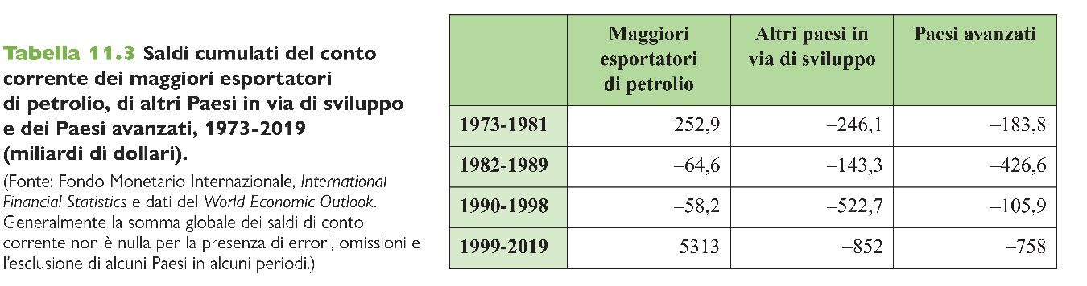
Tabella 11.3 Saldi cumulati del conto corrente dei maggiori esportatori di petrolio, di altri paesi in via di sviluppo e dei paesi avanzati, 1973-2019 (miliardi di dollari)

Slide 18
Prestiti e debiti dei PVS
Risparmio nazionale – investimento = saldo di conto corrente
      dove il saldo di conto corrente è approssimativamente uguale al valore delle esportazioni meno il valore delle importazioni.
I paesi con risparmio nazionale inferiore all’investimento domestico avranno flussi in entrata di capitale finanziario e saldo del conto corrente negativo (disavanzo commerciale).
18

Slide 19
Prestiti e debiti dei PVS
Una crisi finanziaria può implicare:
una crisi del debito, cioè l’incapacità di ripagare il debito pubblico o il debito del settore privato;
una crisi della bilancia dei pagamenti in un sistema di cambi fissi.
19

Slide 20
Prestiti e debiti dei PVS
Una crisi del debito in cui i governi sono insolventi può essere un meccanismo che si autorealizza.
      La paura dell’insolvenza riduce l’investimento e incrementa i tassi di interesse, portando a domanda aggregata, produzione e reddito bassi.
      I flussi di capitale finanziario in uscita devono essere compensati da un aumento delle esportazioni nette o da una diminuzione delle riserve ufficiali internazionali per pagare coloro che richiedono fondi esteri.
      Altrimenti, il paese non riesce a pagare le persone che vogliono ritirare i propri fondi dall’economia domestica.
      Il governo domestico potrebbe non avere scelta se non l’insolvenza sul debito sovrano se, quando il debito giunge a scadenza, gli investitori non sono disposti a reinvestire.

Slide 21
Prestiti e debiti dei PVS
In generale, una crisi del debito porta a basso reddito e tassi di interesse elevati, rendendo ancor più difficile onorare il debito sovrano (pubblico) e quello del settore privato.
      Alti tassi di interesse implicano pagamenti di interessi elevati per il governo e per il settore privato.
      Il basso reddito causa basse entrate fiscali del governo.
      Il reddito basso rende più difficile ripagare i prestiti privati: il tasso di insolvenza per le banche private aumenta e può portare a un numero maggiore di fallimenti.

Slide 22
Prestiti e debiti dei PVS
Se la banca centrale cerca di fissare il cambio, con una crisi del debito può verificarsi una crisi della bilancia dei pagamenti.
      Le riserve ufficiali internazionali possono esaurirsi rapidamente, costringendo la banca centrale ad abbandonare il tasso di cambio fisso.
Con una crisi del debito può verificarsi una crisi bancaria.
      Gli alti tassi di insolvenza possono accrescere il numero dei fallimenti.
      Se i depositanti temono il fallimento a causa di una possibile svalutazione della valuta o dell’insolvenza sul debito pubblico (attività per le banche) ritireranno rapidamente i propri fondi (e possibilmente acquisteranno attività estere) portando al fallimento.
22

Slide 23
Prestiti e debiti dei PVS
Una crisi del debito, una crisi della bilancia dei pagamenti e una crisi bancaria possono verificarsi congiuntamente e possono peggiorarsi a vicenda.
      Ognuna può causare una riduzione (ulteriore) della domanda aggregata, della produzione e dell’occupazione.
Se ci si aspetta l’insolvenza sul debito sovrano, una svalutazione della valuta o il fallimento delle banche private, ognuna di queste cose può verificarsi e ciascuna può causare l’altra.

